Slide 1
Trường mầm non Gia Thượng
Khám phá xã hội
Đề tài : Tìm hiểu nghề cắt tóc
Chủ đề : Nghề nghiệp
Đối tượng : 4-5 tuổi
Giáo viên : Nguyễn Tú Duyên
Năm học : 2015-2016

Slide 2
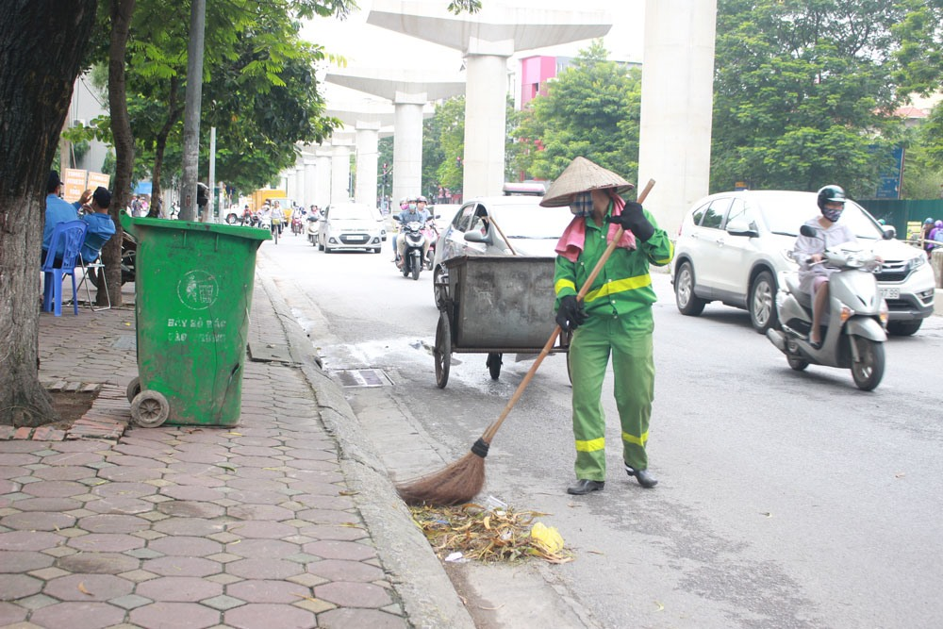
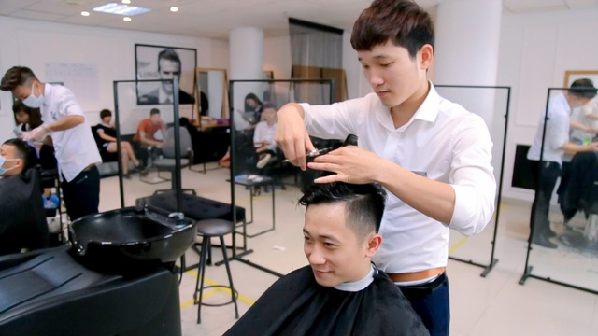
Một số nghề trong xã hội

Slide 3
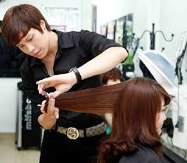
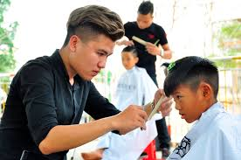
Tìm hiểu nghề cắt tóc

Slide 4
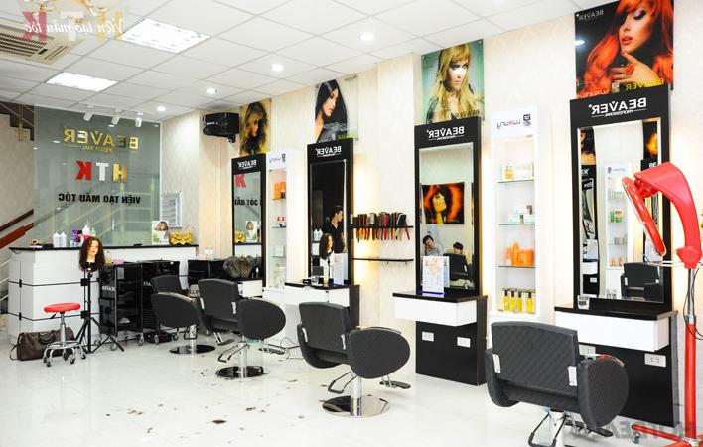
Dụng cụ nghề cắt tóc

Slide 5
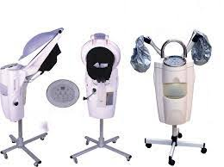

Slide 6
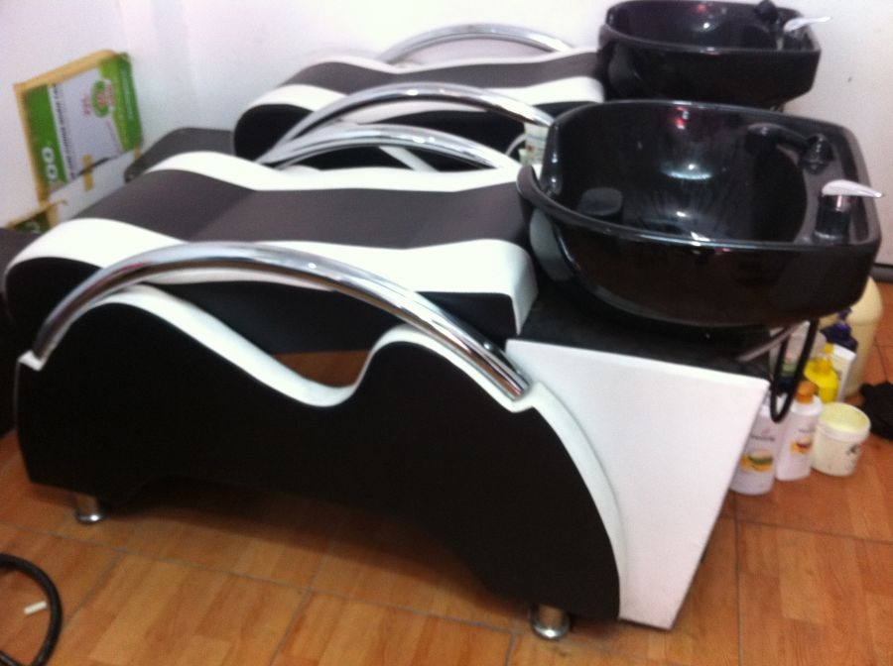

Slide 7
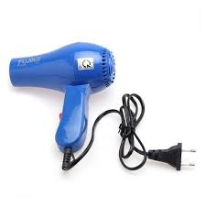
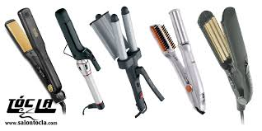
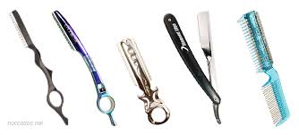
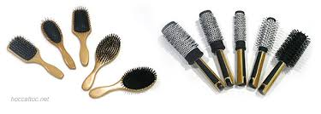

Slide 8
Sản phẩm nghề cắt tóc

